Slide 1
Presentation T.P. Android
<< CLICK-CONTACT >>
<< ISABEL STREICH >>

Slide 2
À propos de...
Il s'agit d'une application à usage personnel destinée aux courtiers en douane.
L'objectif de cette application est que chaque courtier en douane puisse garder une trace de ses clients avec les opérations de commerce international.
Ces opérations de commerce international contiendront l'enregistrement de données le plus pertinent afin que le courtier en douane puisse les consulter peut import où il se trouve.

Slide 3
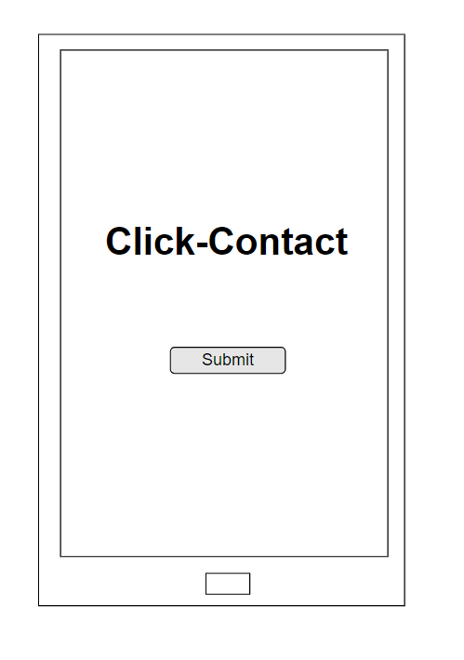
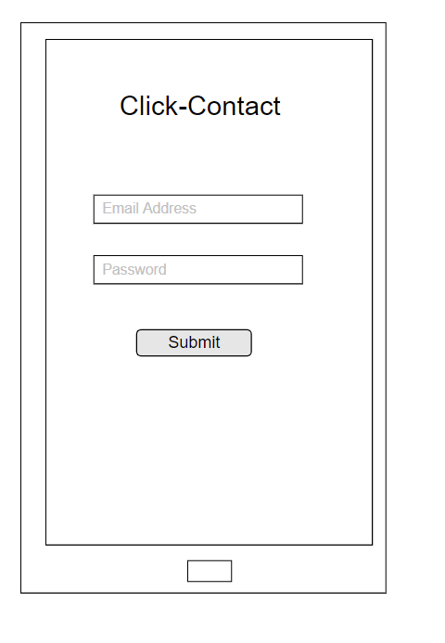
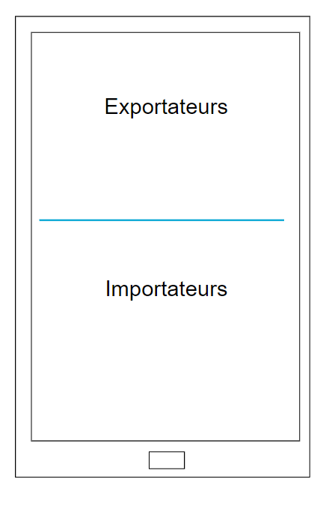
Maquette
Page Debut
Page Login
Type client

Slide 4
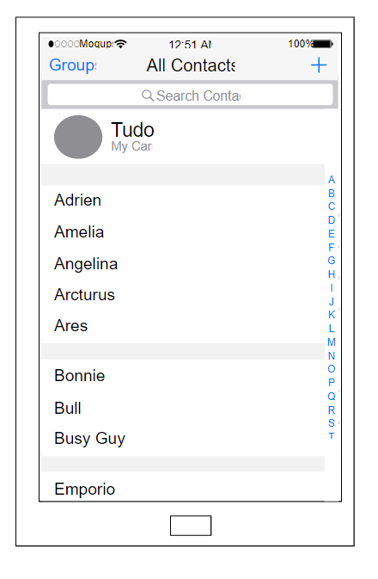
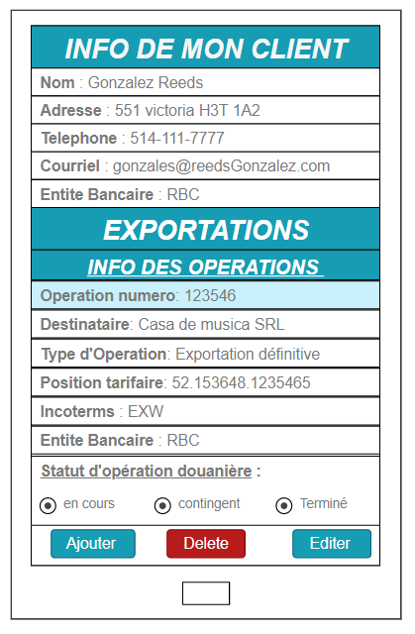
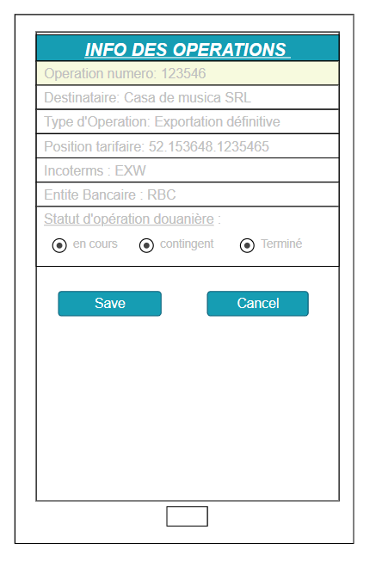
Maquette
Liste de Clients
Ajout operation

Slide 5
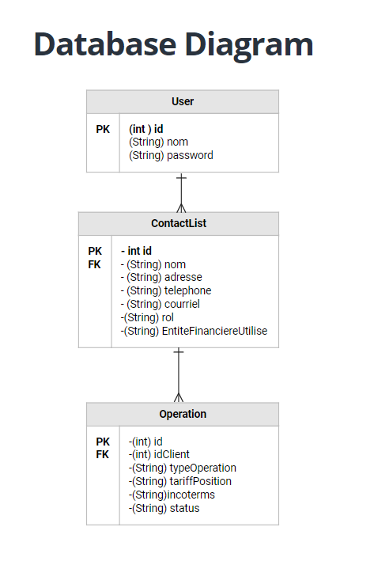
Base de données

Slide 6
Fin de la presentation.
MERCI!

